Slide 1
Просвітництво і
промислова революція
Світогляд, згідно з яким основним засобом пізнання і критерієм істини є розум людини, а не божественне одкровення і досвід, називається раціоналістичним.

Slide 2
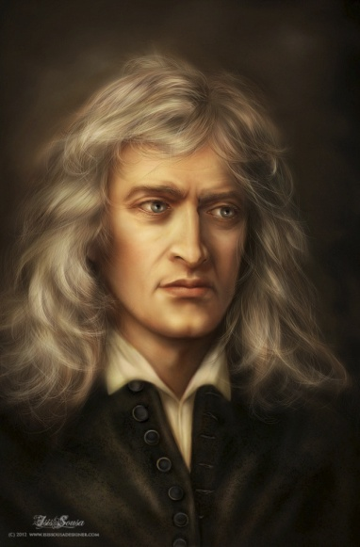
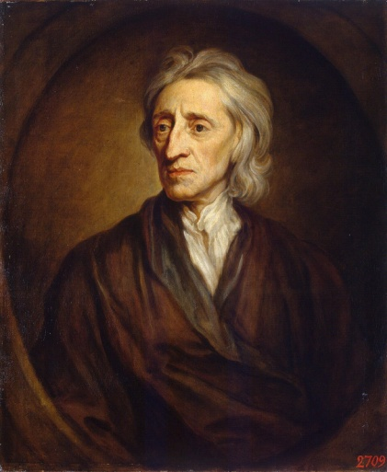
Просвітництво
— широка ідейна течія, яка відображала антифеодальні, антиаб- солютистські настрої освіченої частини населення у другій половині XVII
XVIII ст. Представники цієї течії (вчені, філософи, письменники) вважали метою суспільства людське щастя, шлях до якого переустрій суспільства відповідно до розуму були прихильниками теорії природного права.
Батьківщиною Просвітництва була Англія, де розвиток капіталізму стимулював прогрес науки і знань
Визначні англійські вчені-мислителі Ісаак
Ньютон, Томас Гоббс, Джон Локк разом із голландцем Бе-
недиктом (Барухом) Спінозою та німцем Готфрідом Лейб-
ніцем заклали основи ідей Просвітництва.

Slide 3
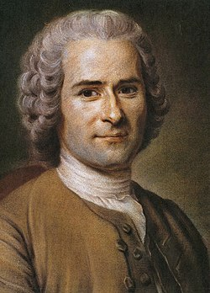
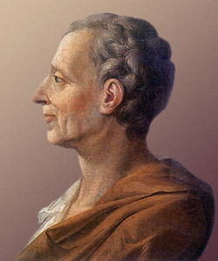
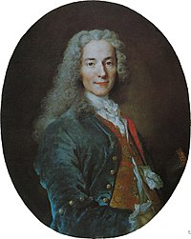
Представники французького просвітництва
Вольтер — один з найбільших французьких філософів-просвітників XVIII століття: поет, прозаїк, сатирик, трагік, історик, публіцист
Шарль-Луї де Монтеск'є́ — французькийправник,
письменник
і політичний мислитель.
Жан-Жак Руссо́ французький філософ-просвітник, письменник, композитор.

Slide 4
Людина – найвища цінність.Розум, наука і досвід- основа пізнання світу
Засудження
Феодальних порядків,експлуатації
Ідеї
просвітництва
Довіряти можна лише тому, що доведено, перевірено досвідом
Протиставлення науки і освіти релігії

Slide 5
Епоха Просвітництва затвердила у свідомості людей поняття природного права.
Просвітники вважали, що всі люди від природи наділені природними правами, зокрема правом на життя, свободу та рівність
Із цього випливало, що всі існуючі в суспільстві відмінності (між бідними та багатими, правителями й підданими, дворянами і непривілейованими особами) були встановлені не Богом, а самими людьми.

Slide 6
З огляду на це вони мали змінити те, що самі створили.
Наміри змінити державу й суспільство в епоху Просвітництва розглядалися не як зазіхання на світовий порядок, а як законне право людини.
На думку просвітників, щоб зробити людей щасливими, найперше слід усіх їх забезпечити природними правами, відкритими за допомогою розуму. Надії на реалізацію своїх ідей просвітники покладали на освічених монархів.

Slide 7
До релігії та церкви просвітники здебільшого ставилися байдуже, ато й вороже.
Вважали, що світотворення було або деїстичним (Бог створив світі після того не втручався в історію людства
або атеїстичним (повне заперечення існування Бога.
Секуляризація
(від латин. saecularis — світський) — в історичній науці вилучення будь-чого із церковного, духовного відання і передача у світське, цивільне відання, перетворення церковної власності на державну.
Проте церква вжене змогла гідно відповісти на критику просвітителів.
Із падінням авторитету церкви її багатства та привілеї стали об’єктом зазіхань із боку держави. Європейські правителі стали здійснювати секуляриза-
цію церковної власності. Відкривалися світські школи. Папі Римському навіть довелося розпустити Орден єзуїтів (згодом його відновили. У більшості країн припинилися суди інквізиції.

Slide 8
Епоха Просвітництва дала могутній поштовх освіті.
Король Пруссії Фрідріх ІІ,, австрійський імператор Йосип ІІ ввели заг.початкову освіту.
У Франції протягом 18 ст. кількість неписьменних скоротилася із 79 до 63%
Заповніть самостійно таблицю
Сторінка 180
Дені Дідро
Жан Д’Аламбер
Яке значення мала епоха Просвітництва в історії Європи?

Slide 9
В епоху Просвітництва з’явилася нова вагома сила в суспільстві гро-
мадська думка. Вона стала суттєво впливати на державну політику, що обмежувало свавілля монарха, і виявилася могутньою зброєю в руках тих, хто вмів нею керувати. Інструментом, за допомогою якого формувалася громадська думка, були чутки, газети.
Середовищем прояву громадської думки були світські салони.

Slide 10
Одним із таких об’єднань було товариство масонів (франкма- сонство). Це було таємне братство, закрите для необізнаних. Слово
masson у перекладі з французької мови означає каменяр, franc-
masson — вільний каменяр. Перші масонські ложі (так називалися масонські організації) уст. заснували англійські просвітителі, які запозичили назви та обряди середньовічного цеху каменярів.
Масонство стало модною, навіть впливовою течією. До лож вступали особи, які прагнули змінити існуючий несправедливий світ. Вони проповідували свободу і братерство всіх людей, поширювали ідеї Просвітництва, займалися благодійницькою діяльністю

Slide 11
.
Промисло́ва револю́ція або промисло́вий переворо́т — перехід від ручного, ремісничо-мануфактурного й доморобного до великого машинного фабрично-заводського виробництва, який розпочався в Англії у другій половині XVIII ст. і впродовж XIX ст. поширився на інші країни Європи, США та Японію.
Важливою складовою промислової революції було:
впровадження у виробництво і транспорт робочих машин і механізмів,
заміна ручної праці людей; створення самостійної машинобудівної галузі

Slide 12
Першою передумовою промислової революції стала аграрна революція (аграрний переворот), яка розпочалась у XVI ст.
Етапи становлення індустріального суспільства в Англії у XVI—XVIII ст.
Аграрна революція
↓
Промислова революція
↓
Індустріалізація
↓
Індустріальне суспільство
Чи можна стверджувати, що промислова революція — це лише результат технічних змін?

